Slide 1
CoFM中基于风险的监管机制
2011.9

Slide 2
Motivation
有研究表明：无监管的、完全自由的协同式系统是趋向于无序的
在CoFM中，协同构建的特征模型可能充斥着大量（无意或恶意创建的）低质量元素

Slide 3
在CoFM中引入监管机制
前提：协同者把对其有用的元素挑选到他的私人模型中
效果：元素的质量与挑选率趋于稳定的正比关系
弱点：恶意挑选（即故意挑选低质量元素）可能破坏上述关系
监管机制：
首先应遏制恶意挑选，使“质量-挑选率”关系可信
进而可以根据挑选率来遏制恶意创建

Slide 4
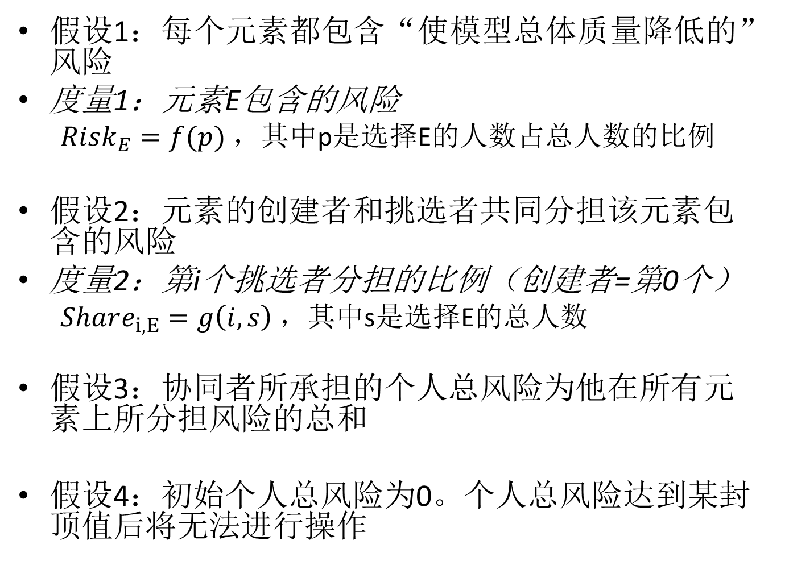
基于风险的监管机制
假设1：每个元素都包含“使模型总体质量降低的”风险
度量1：元素E包含的风险
$Risk_{E}=f(p)$ ，其中p是选择E的人数占总人数的比例
假设2：元素的创建者和挑选者共同分担该元素包含的风险
度量2：第i个挑选者分担的比例（创建者=第0个）
$Share_{i, E}=g\left(i, s\right)$ ，其中s是选择E的总人数
假设3：协同者所承担的个人总风险为他在所有元素上所分担风险的总和
假设4：初始个人总风险为0。个人总风险达到某封顶值后将无法进行操作

Slide 5
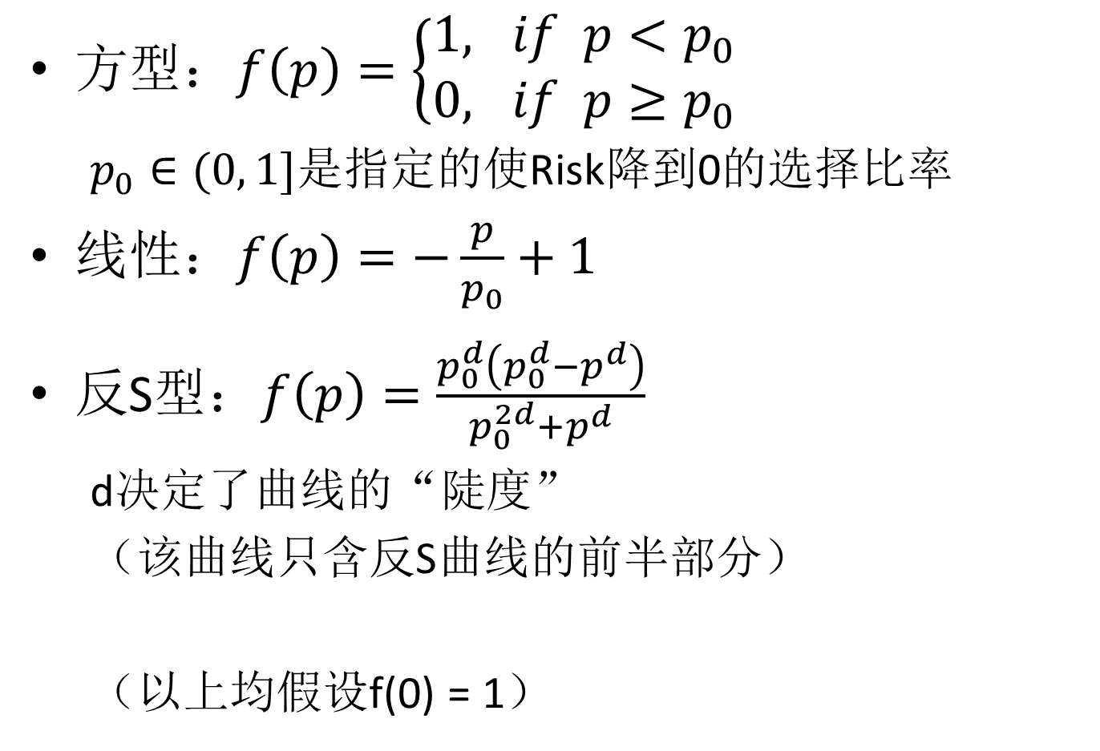
f(p)：度量元素包含的风险值
方型：$f\left(p\right)=\left\{\begin{aligned}1, if p<p_{0} \\ 0, if p≥p_{0}\end{aligned}\right.$
$p_{0}∈(0, 1]$是指定的使Risk降到0的选择比率
线性：$f\left(p\right)=−\frac{p}{p_{0}}+1$
反S型：$f\left(p\right)=\frac{p_{0}^{d}\left(p_{0}^{d}−p^{d}\right)}{p_{0}^{2d}+p^{d}}$
d决定了曲线的“陡度”
（该曲线只含反S曲线的前半部分）
（以上均假设f(0) = 1）
p₀
p₀
p₀

Slide 6

g(i, s)：风险分担比例
均分法：$g\left(i,s\right)=\frac{1}{s+1}, 0≤i≤s, 且s≥0$
Selectors (即s)
Creator
i | 0 | 1 | 2 | 3
g(i, 0) | 1
g(i, 1) | 1/2 | 1/2
g(i, 2) | 1/3 | 1/3 | 1/3
g(I, 3) | 1/4 | 1/4 | 1/4 | 1/4

Slide 7

g(i, s)
等差法：$g\left(i, s\right)=\frac{2\left(s−i+1\right)}{\left(s+1\right)\left(s+2\right)}$
潜在的缺点是select的代价过低（1/X），可能不利于防止恶意select
i | 0 | 1 | 2 | 3
g(i, 0) | 1
g(i, 1) | 2/3 | 1/3
g(i, 2) | 3/6 | 2/6 | 1/6
g(i, 3) | 4/10 | 3/10 | 2/10 | 1/10

Slide 8
模拟实验
目的：验证Risk的效果
方法：对比系统中元素平均质量的演化情况
没有加入Risk时
Risk按不同算法计算时
期望：
没有Risk时，平均质量有下降的趋势
参数合适的Risk算法使平均质量稳定或上升

Slide 9
实验设计
系统中加入多个Agent
非实时：系统按“轮”（Turn）运行，每一轮中每个Agent行动一次，其行动是Create, Select或Wait中的一个
元素的属性：
Quality：在创建时定义，之后不会改变
Agent的属性和行为：
Rating [min, max]：该Agent创建的元素Quality在min到max之间
Create/Select Preference：这两个属性决定了该Agent采取三种行动的概率
Select Policy：该Agent进行select操作时可以有不同的策略（质量优先、低质量优先、选择率优先）
行为能力
行为习惯

Slide 10
不同特性的Agent举例
专家：创建和选择都是高质量的，较平衡的创建/选择行为
参数举例：
坏人：创建/选择低质量，创建得更多一些，无休止
普通人：质量一般，偶尔也会犯错，创建得较少
Min Rating | Max Rating | Create | Select | Select Policy
0.8 | 1 | 40% | 40% | 质量优先 ( > 0.5)
Min Rating | Max Rating | Create | Select | Select Policy
0 | 0.2 | 70% | 30% | 低质量优先 ( <= 0.2)
Min Rating | Max Rating | Create | Select | Select Policy
0.15 | 0.8 | 35% | 45% | 质量优先( >= 0.15)，或选择率优先(>5%)

Slide 11
实验1
配置：
5 专家，5 坏人，90 普通人（其中采用“质量优先”和“选择率优先”的各占一半）
封顶Risk = 5.0
Risk算法：反S型风险 (d=2) + 均分，60%选择率后风险降为0
初始模型：平均质量为0.5——包含一个质量为0.5的“占位”元素（不属于任何agent，也不会被任何agent选择的元素）
停止条件：进行100轮
之后其余条件不变，坏人分别增加到15、25、35个，普通人相应减少

Slide 16
后续模拟要加入的内容
模型饱和：在实际的建模中，正常元素的数量是有限的，而恶意元素理论上可以无限添加。体现到Agent中，即正常agent实施Create行动的次数越来越少
考虑的实现方式：正常的元素来源于一个Repository，其中的元素是有限的
在模型饱和的前提下，无监管的模型质量会下降得越来越厉害

Slide 17
动态环境
加入新人 (DONE)
Element Risk会升高
N -> N+1
Deselect操作 （DONE）
s -> s – 1
动态Max Risk
与Create + Select数成正比
可以作为用户的排序准则
另外，可参考bitcoin的财富增长算法

Slide 18
BitCoin总体财富增长
为保证BitCoin Network的安全性，每一笔Transaction都需要进行大量的计算
这些计算被分布到用户的PC上进行
每完成一定的计算量，用户就获得一定数量的货币，从而使Network总财富增长
劳动（用户的CPU时间）创造价值（Network安全性）→ 创造新的财富

Slide 19
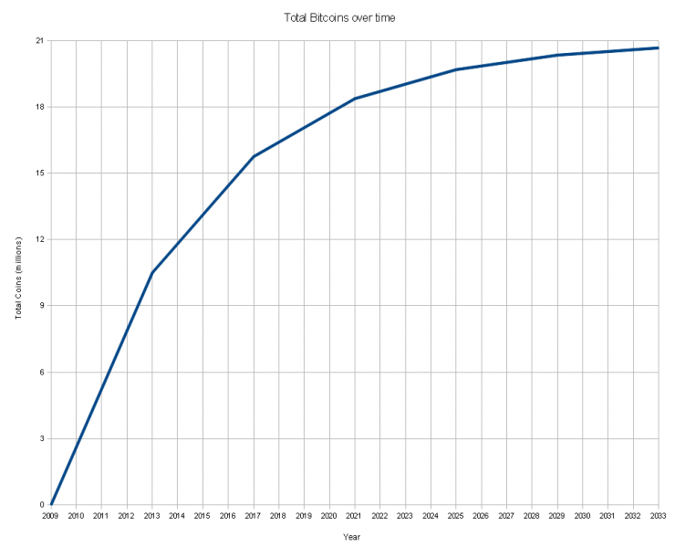
增长速度
计算量单位：block
第一批210000个block，每个+50货币
第二批210000个block，每个+25货币
第三批，每个+12.5货币
……
直至不再增长
（猜测：也许是由于计算机速度会增长，因此越往后计算一个block的“劳动”越廉价）

Slide 20
Proof-Of-Work：防止“假劳动”
在BitCoin中，有相应算法验证每个用户PC计算任务的正确性，因此“劳动”是难以伪造的
起源于Anti-Spam中的Proof-of-work策略
什么是CoFM中的Proof-Of-Work？
我们无法用算法，只能靠其他用户来Prove一个用户的Work：Select

Slide 21
CoFM的Max Risk动态变化
Create：越往后越困难
第1-100个合格元素：+0.1
第101-200个合格元素：+0.2
… +0.4, +0.8, …
Select：对于一个合格元素
第1个selector：+0.1
第2个selector：+0.05
… +0.025, +0.0125, …
不同元素的权重也可以不一样，例如：若约束关系权重为2，那么上述分数就相应 乘以2

